Slide 1
การสร้างแบบพิมพ์จำลองสามมิติ
( 3D Prototyping )
Sorawut Thamyongkit
Present by Anucha inyasri

Slide 2
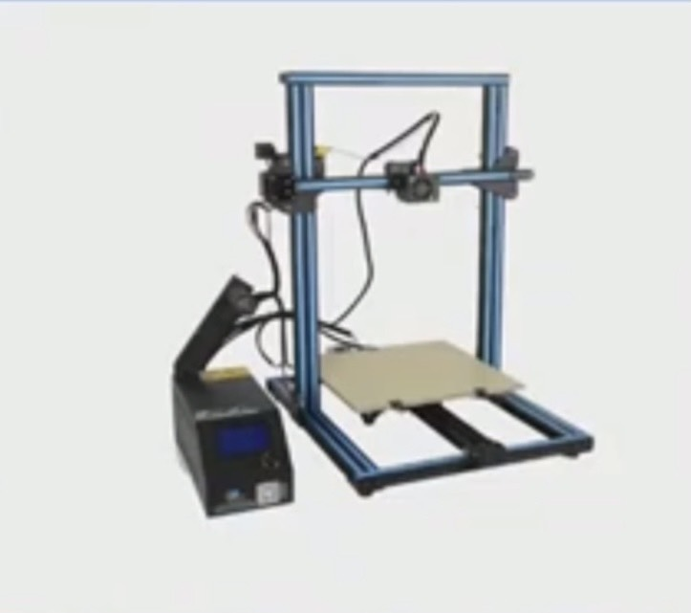
-3D Prototyping เป็นเทคโนโลยีที่เริ่มถูกลง และหาได้ง่ายขึ้น
-ทางการแพทย์ข้อมูลที่นำมาใช้ จะมาจาก CT / MRI ซึ่งเป็นข้อมูลที่ให้รูปแบบสามมิติและจำเพาะต่อคนไข้

Slide 3
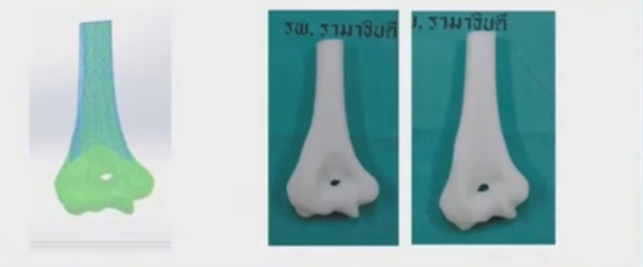
นำข้อมูลเข้าจาก MRI / CT
ทำข้อมูลเป็นภาพ 2D
แล้วแปลงเป็น 3D
3D printing model

Slide 4
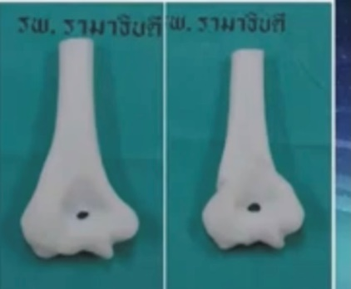
การนำไปใช้ทางคลินิกในออร์โธปิดิกส์
(Clinical applications in Orthopaedics)
การทำ preoperative planning ที่จำเพาะในคนไข้แต่ละราย
การนำ model 3D มาใช้ในการศึกษา และใช้พูดคุยกับคนไข้

Slide 5
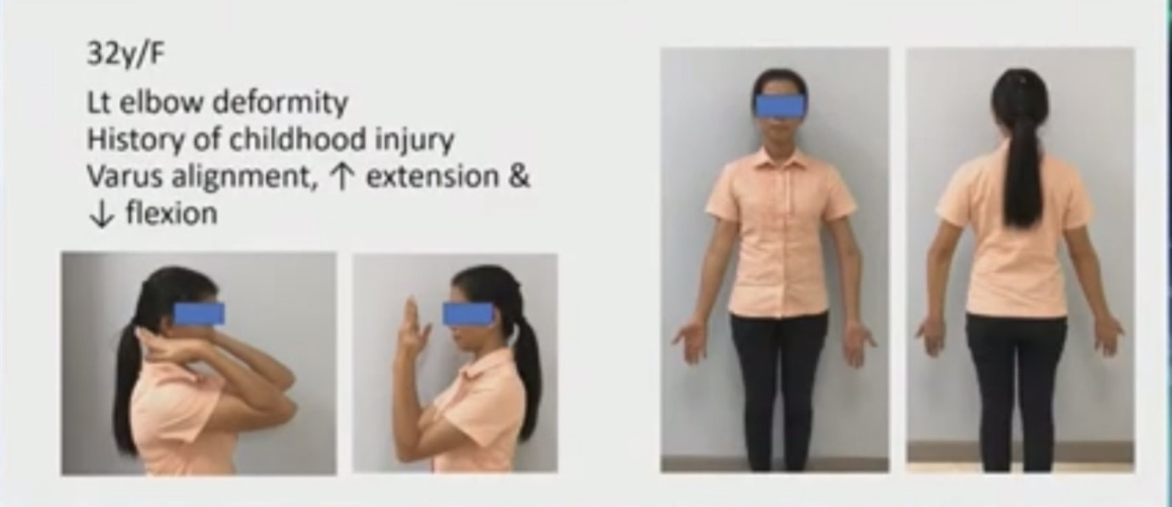
Case example

Slide 6
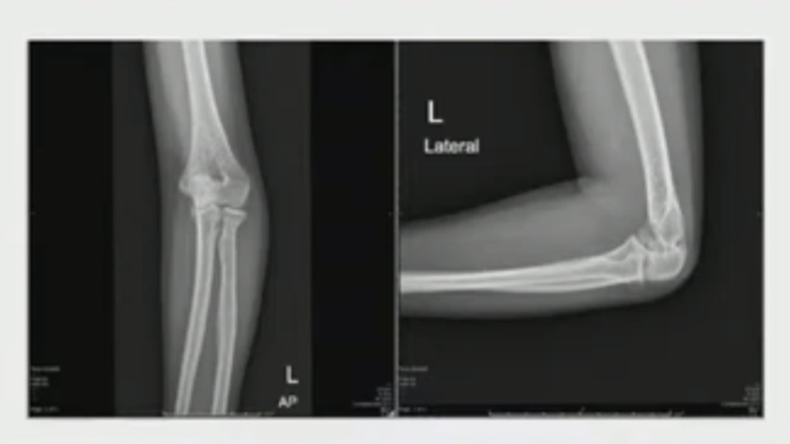
Film x-ray

Slide 7
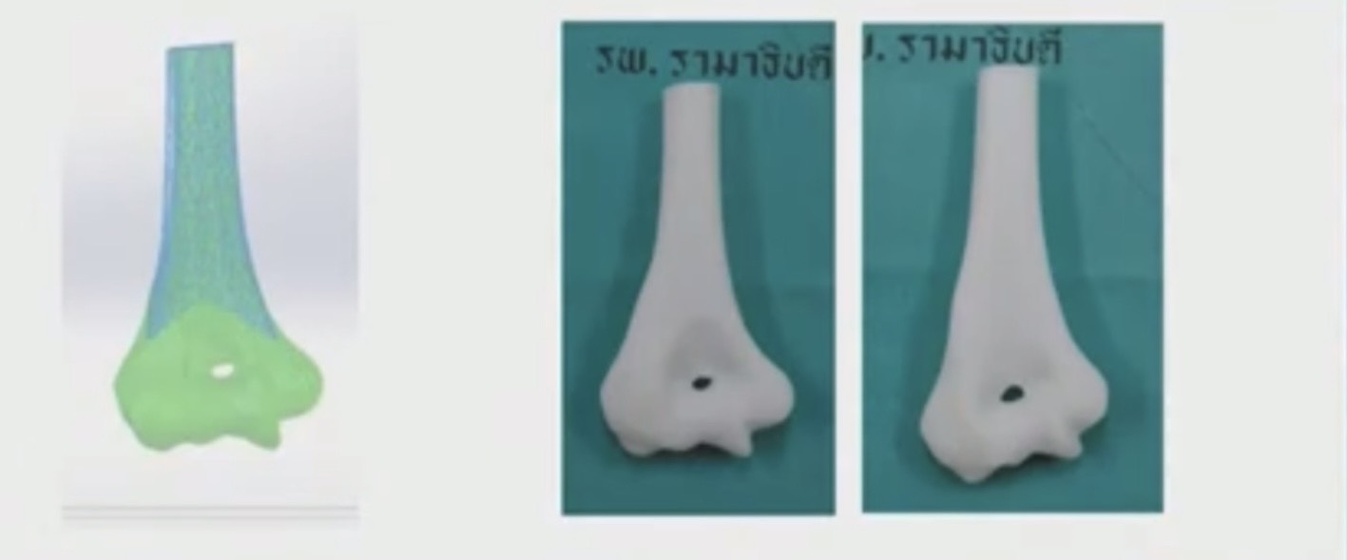
3D printing model
planning
normal
patient

Slide 8
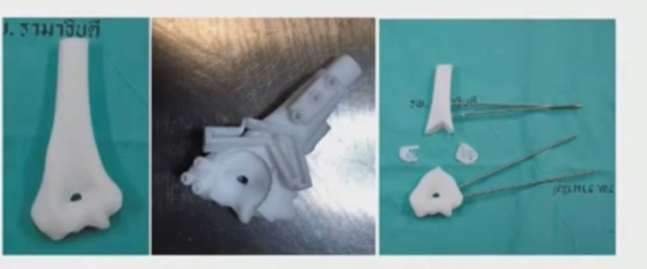
-3D printing model
- Plan ทำการทดลองตัดแนวไหน?เรียงแบบไหน? ยึดแบบไหน? ยิงแบบไหน? สร้าง implant ที่จำเพาะต่อคนไข้พอดีกับ anatomy ของผู้ป่วย

Slide 9
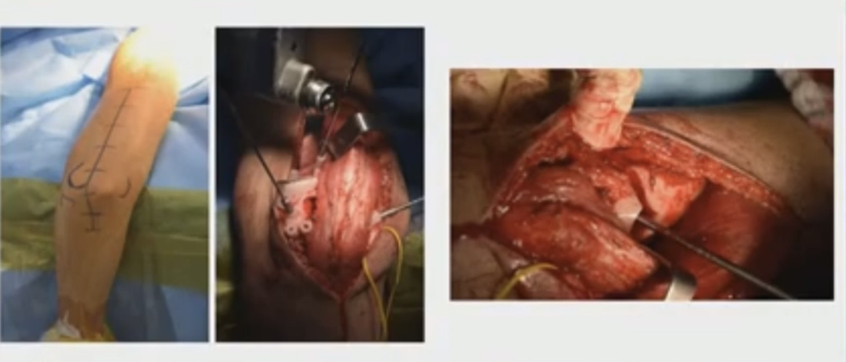
intraoperation

Slide 10
postoperation

Slide 11
ข้อจำกัดและข้อควรระวังในการใช้ 3DP
ใช้เวลานาน คนไข้ trauma ที่ต้องการผ่าตัดเลย หรือใช้ระยะเวลาที่สั้น จะไม่เหมาะสมกับการใช้
Cannot demonstrate soft tissue around the bone
เป็นค่าใช้จ่ายที่เพิ่มเติมขึ้นมา ไม่สามารถเบิกได้(มีข้อจำกัดเรื่องราคา)
Implantable tissue อยู่ในระหว่างการวิจัย

Slide 12
Moving towards the near future
ได้เห็นการนำมาใช้ทำ specific implants,intrumentation ที่มากขึ้น เพราะเทคโนโลยีนี้จะถูกลงเรื่อยๆ
Improved vascularization
4D printing/5D printing

Slide 13
THANK YOU

